Slide 1
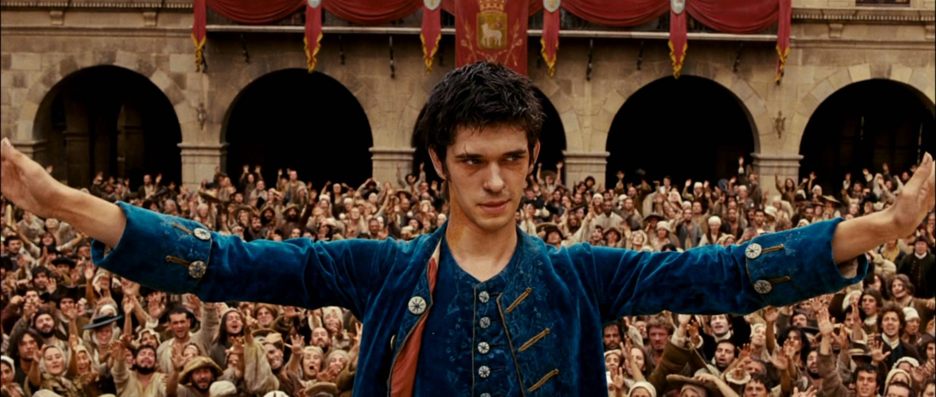
Роман «Парфюмер» история одного убийцы
Костенко Ирина и Чеботарь Анна.2014 год.111 группа

Slide 2
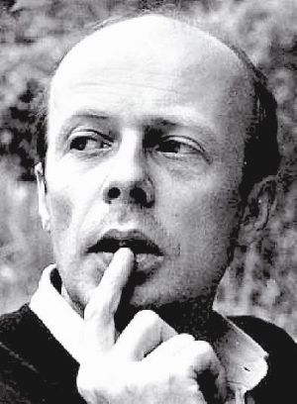
Парфюмер. История одного убийцы (нем. Das Parfum. Die Geschichte eines Mörders., англ. Perfume: The Story of a Murderer.) — роман немецкого драматурга и прозаика Патрика Зюскинда.

Slide 3
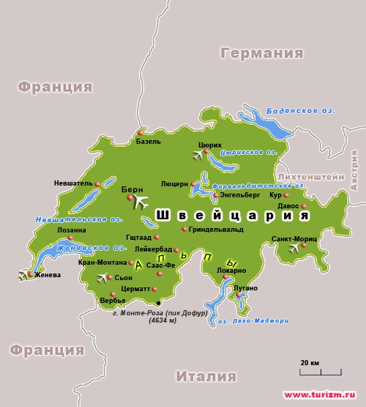
Впервые роман был напечатан в Швейцарии в 1985 году. На сегодняшний день он признан самым знаменитым романом, написанным на немецком языке со времен Ремарка, и выдержал множество изданий общим тиражом более 12 миллионов экземпляров. Книга переведена на 42 языка, включая латынь. Впервые на русском языке роман был опубликован в восьмом номере журнала «Иностранная литература» в 1991 году, в переводе Э.В.Венгеровой.

Slide 4
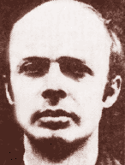
Биография поэта
Патрик Зюскинд родился в Амбахе у Штарнбергского озера. Скрытно живет попеременно то в Мюнхене, то во Франции. Из-за своего скрытного жизненного стиля пресса называет его «фантомом немецкой развлекательной литературы». После окончания школы и альтернативной службы в армии Зюскинд стал учить историю в Мюнхене и зарабатывать деньги на любых попавших под руки работах.

Slide 5
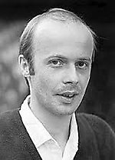
Первый успех на театральной сцене к Зюскинду пришел с написанием «Контрабаса». Пять лет спустя (1985) с «Парфюмером» к Зюскинду приходит мировой успех. Для этого произведения он объехал места действия романа, вник в секреты парфюмерии и, прежде всего, изучил большое количество литературных и культурологических источников, которые он впоследствии в изобилии использовал в романе. Роман «Парфюмер» окончательно сделал П. Зюскинда в 1985 году одним из самых известных и успешных писателей современной немецкой литературы.

Slide 6
Книги П. Зюскинда
«Контрабас» (1980)
«Голубь» (1987)
«Литературная амнезия»
«Парфюмер. История одного убийцы» (1985)
«Повесть о господине Зоммере» (1991)
«Поединок»
«Тяга к глубине»

Slide 7
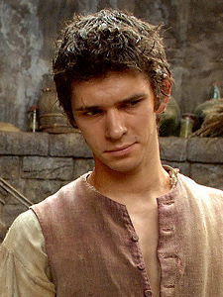
«История одного убийцы» рассказывает о жизни человека, чьи «гениальность и феноменальное тщеславие ограничивались сферой, не оставляющей следов в истории, — летучим царством запахов».

Slide 8
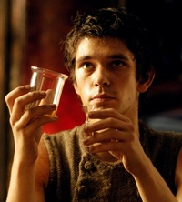
Персонажи Жан-Батист Гренуй — протагонист, у него невероятно тонкое и сильное обоняние. Мать Гренуя — обвинена в детоубийстве. Жанна Бюсси — простодушная кормилица. Отец Террье — знаток церковной догматики. Мадам Гайар — хозяйка приюта. Относится к детям только как к способу заработка Грималь — кожевник. Очень грубый и жестокий человек Девушка с улицы Марэ — первая жертва Гренуя. Джузеппе Бальдини — парижский парфюмер. Не обладая никакими творческими талантами в парфюмерии, имеет огромные знания в самой технологии производства и сохранении ароматов.

Slide 9
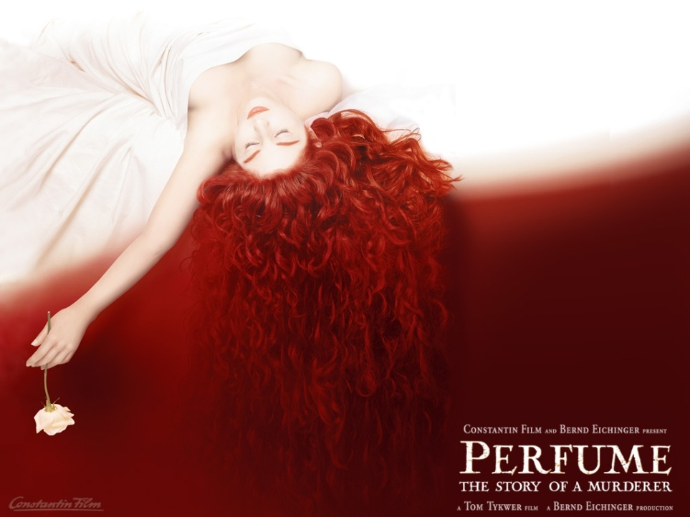
Шенье — подмастерье Бальдини. Пелисье — конкурент Бальдини, самый популярный парфюмер. Только упоминается, лично не появляется. Маркиз де ла Тайад-Эспинасс — эксцентричный создатель «флюидальной теории». Мадам Арнульфи — вдова парфюмера из Грасса. Доминик Дрюо — мастер-парфюмер из Грасса и любовник Мадам Арнульфи. Антуан Риши — Второй Консул Грасса, проницательный человек. Лаура Риши — его дочь, рыжеволосая красавица.

Slide 10
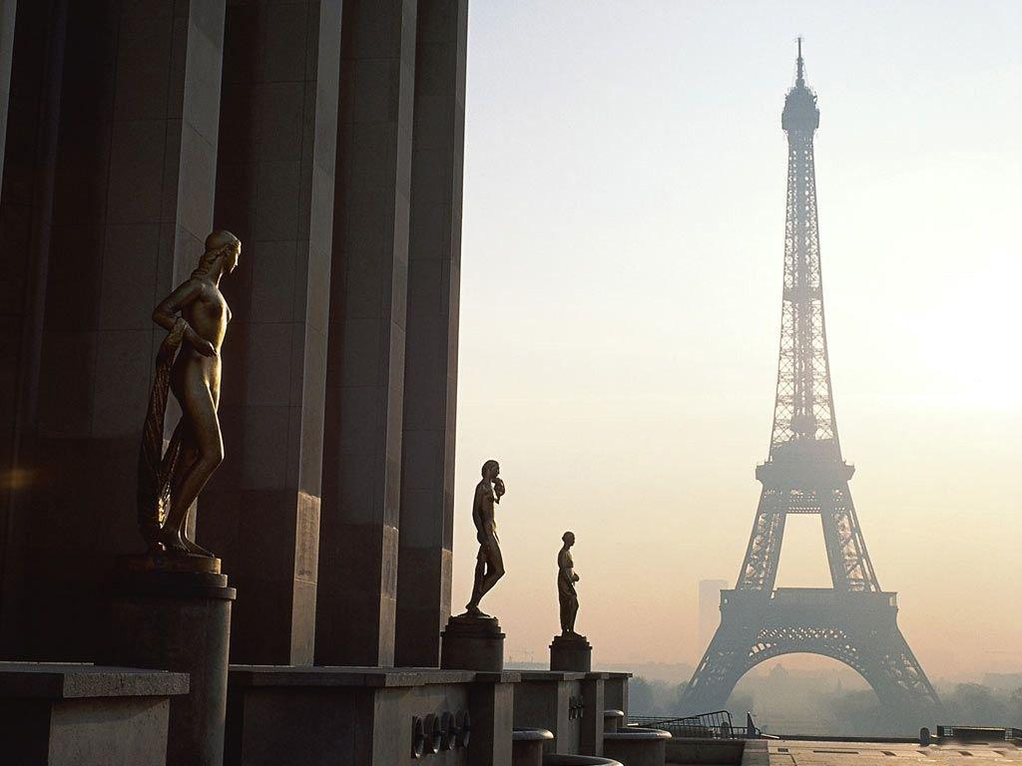
Время Действие романа происходит во Франции середины XVIII века, в Эпоху Просвещения. Приём, который использует автор в «Парфюмере» — принцип псевдо- историзма. Он будто бы убеждает читателя, что описанное действительно когда-то происходило, сообщая событиям романа хронологическую точность. Текст насыщен датами. Так, между двумя датами проходит вся жизнь героя.

Slide 11
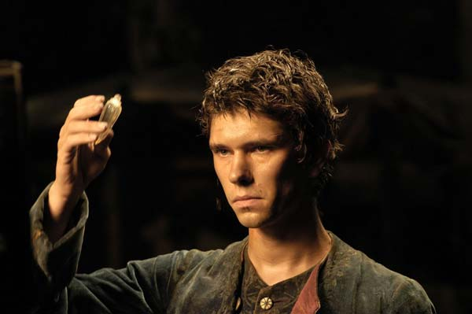
Он рождается 17 июля 1738 года и умирает 25 июня 1767 года. Хотя позже автор отметит, что день смерти Гренуя пришёлся на день его рождения. Также датированы и другие поворотные события жизни героя: встреча с девушкой с улицы Марэ — 1 сентября 1753 года; 15 апреля 1766 года — герою зачитывают приговор. Обращаясь к персонажам, с которыми сталкивается Гренуй, Зюскинд отмечает время и обстоятельства их смерти. Так, читатель, наблюдая в реальном времени романа за гибелью кожевника Грималя и парфюмера Бальдини, узнаёт, что мадам Гайар умрёт от старости в 1799 году, а маркиз Тайад-Эспинасс — пропадёт в горах в 1764. Трагическая гибель Джузеппе Бальдини также «исторически привязана» к 1756 году — началу Семилетней войны. В воображении Гренуя, помеченные датами, словно бутылки выдержанного вина, хранятся ароматы, которые он ощущал: «бокал аромата 1752 года», «бутыль 1744 года».

Slide 12
Место действия Тот же эффект кажущейся реальности автор использует, описывая места, где происходит действие. Так же как и во времени, сюжет романа закольцован в пространстве — он начинается и заканчивается в одной и той же точке Парижа — на кладбище Невинных. Путешествия героя не выходят за пределы Франции. Из Париж действие перемещается на вершину потухшего вулкана Плон-дю-Канталь (Plomb du Cantal) в провинции Овернь. После — на пути героя город Монпелье, откуда он попадает в южный приморский Грасс. В погоне за девушкой Гренуй отправляется в Ла-Напуль. Затем Грасс и снова Париж.

Slide 13
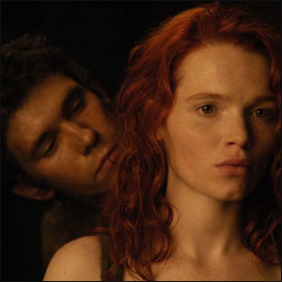
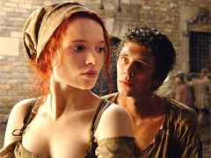
Зюскинд чётко фиксирует малейшие передвижения героев на протяжении всего повествования. Так Гренуй, наблюдающий фейерверк в Париже на Королевском мосту, подходит к галерее Лувра, здесь он чувствует нежный запах и идет по его следу. Он отходит от павильона Флоры, поворачивает назад и переходит через мост на другой берег. Дальнейший маршрут: особняк Майи — набережная Малакэ — улица Сены — улица Марэ. Также подробно описаны лавка и дом парфюмера Бальдини на Мосту Менял, и прогулки Бальдини к Новому мосту.

Slide 14
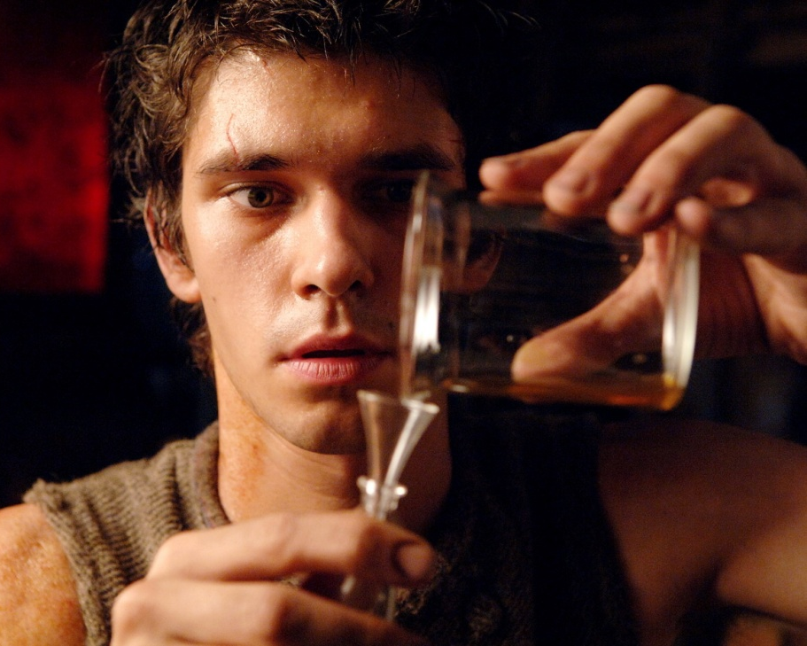
Черты характера героя
Он совсем не обращал внимания на людей, на Бога: "О Боге он и не подозревал. Он не раскаивался и не ждал небесного провидения ". Он не имел ни совести, ни жалости, не знал сострадания к живому. Однако ему удавалось создавать такие духи, равных которым не было. Он создал даже ароматы, которые заставляли людей полюбить его безумно.
"Он хотел стать всемогущим богом Запаха ... в настоящем мире и над реальными людьми". Он мыслил себя совершенным художником, способным управлять людьми. Для этого ему ничего не жалко ...

Slide 15
Етапи жизни Гренуя
1.Рождение. Казнь матери. Отказ кормилицы от малыша. Стремление отца Тер "является избавиться подозрительной ребенка.
• 2.Пансион мадам Гайар.
• 3.В мастерской кожевника Грималя.
• 4.Года обучения в Бальдини.
• 5.Сим лет, проведенных на вершине горы.
• 6. Возвращение к человечеству. Роль «живого экспоната" в псевдонаучных исследованиях маркиза де ла Тайад-Еспинассу.
• 7. Жизнь в Грасе.
• 8. Казнь и гибель.

Slide 16
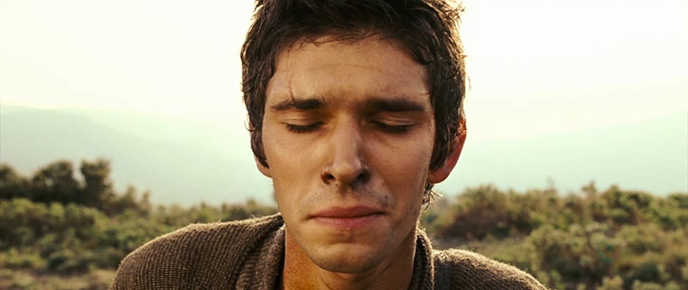
Проблематика
Основная идея романа в том, что гениальная личность несет человечеству неизбежное зло, не случайно неведомый искусный парфюмер поставлен в один ряд с такими знаменитыми исчадиями ада, как маркиз де Сад, Сен-Жюст, Фуше и Бонапарт, жившие с ним в одно время. Гений в трактовке Зюскинда - натура демоническая, исключительный надличностный дар порабощает каждого отдельного человека и человечество в целом.

Slide 17
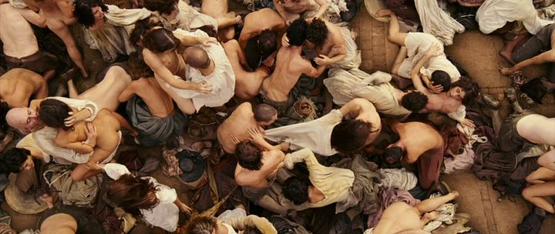
Для Гренуя мир - особая грандиозная знаковая система, состоящая исключительно из запахов. В младенчестве он заговорил только потому, что нужно было назвать предметы и явления, которые он различал исключительно по запаху. Он находил дорогу по запаху, ориентировался в жизни по ароматам и вони, не делая различия между прекрасным и отвратительным.

Slide 18
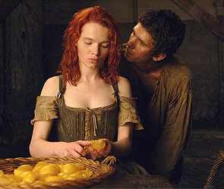
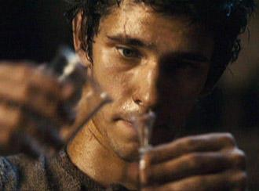
При всей демонстративной остраненности, Патрик Зюскинд рассказал весьма актуальную притчу о том, что зло соблазняет и одурманивает, что красота поменялась местами с уродством, ибо прекрасное в обществе, провоцирующем инстинкты потребления, превратилось в нечто искусственное, фальшивое, создаваемое не природой, а сконструированное на компьютерах. Самый главный достаточно прозрачный тезис заключается в том, что злой гений превращает своих поклонников в скопище марионеток, рабов и пленников гения.

Slide 19
Сердцевина романа, его идея – это запах, метафора запаха. Сама техника письма П. Зюскинда оказалась сориентированной по центральной метафоре и совпала с технологией парфюмерного дела: роман, как и хорошие духи, сделан на гармонии контрастов. Две основные темы перекликаются в романе:
аромат и смрад,
жизнь и смерть,
все и ничто.

Slide 20
В «Парфюмере» описан метод автора «непревзойденного аромата»: «все, все пожирал он, вбирал в себя подряд… постоянно составлял новые комбинации запахов, создавая и тут же разрушая без различимого творческого принципа. Сочинял свои ароматические композиции хаотическим способом, а именно смешивая ингредиенты, казалось бы, наугад, в диком беспорядке». Подобный творческий принцип лежит в основе романа.

Slide 21
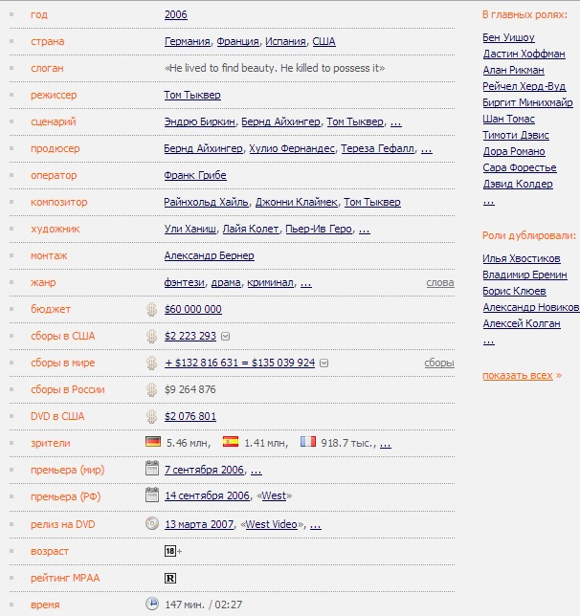
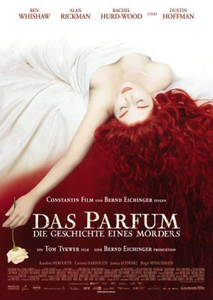
Экранизация.2006 год

Slide 22
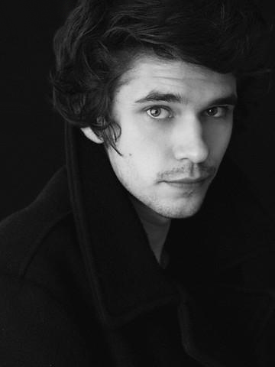
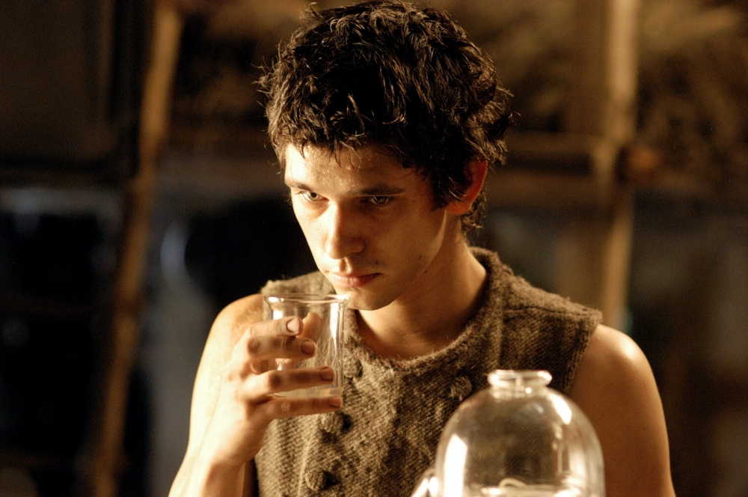
Бен Уишоу

Slide 23
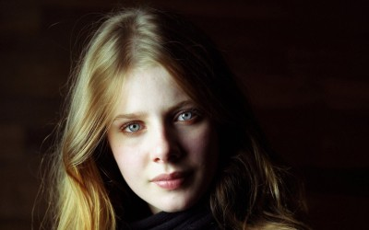
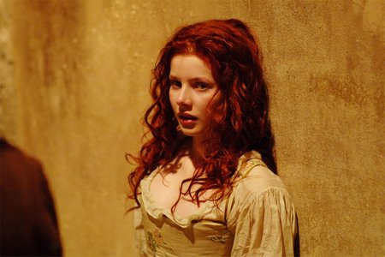
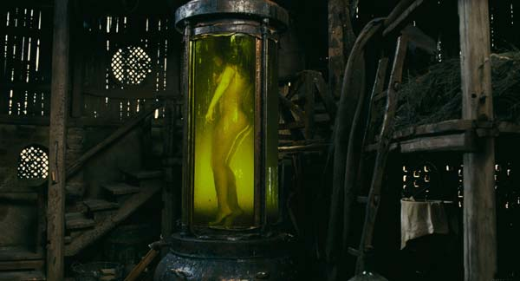
Рейчел Херд-Вуд

Slide 24
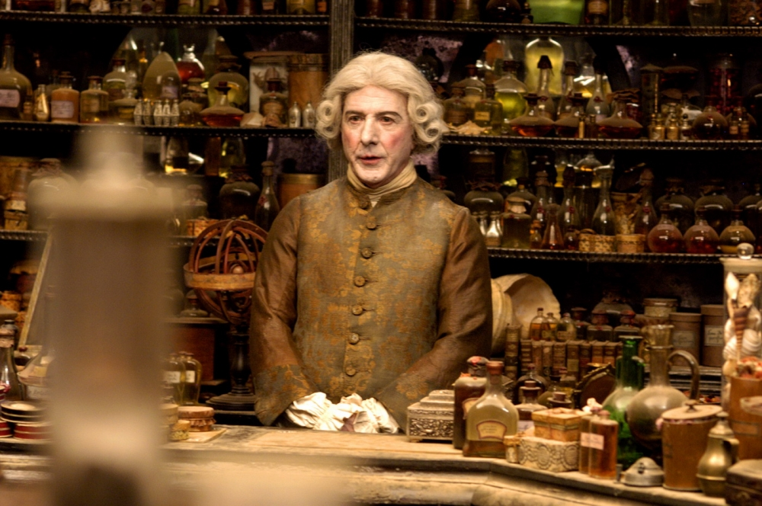
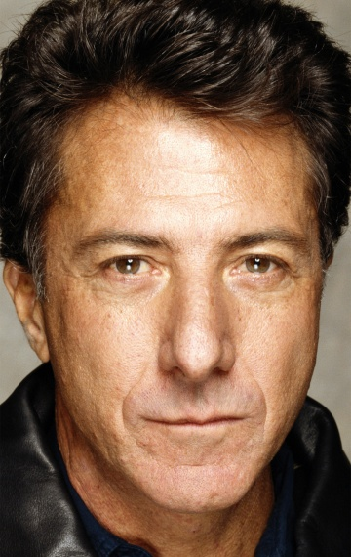
Дастин Хоффман

Slide 25
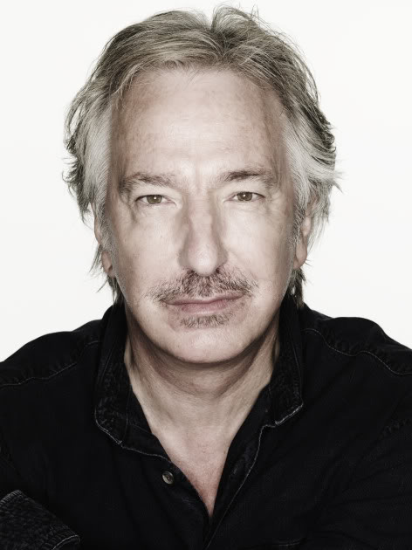
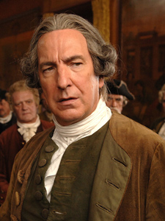
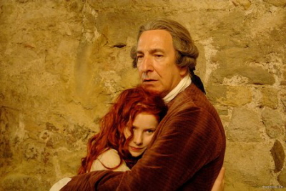
Алан Рикман

Slide 26
Интересные факты: -В оригинале произведение носит название «Das Parfum» — в дословном переводе — «духи, аромат». -Стэнли Кубрик рассматривал возможность адаптировать роман для экрана, но в итоге пришел к мнению, что творение Патрика Зюскинда не подлежит экранизации. -Слово grenouille, сходное с фамилией центрального персонажа «Парфюмера», переводится с французского как «лягушка». -В сентябре 2006 года прошла презентация эксклюзивных духов французского кутюрье и парфюмера Тьерри Мюглера (Thierry Mugler). На их создание Мюглера вдохновила книга Зюскинда. В наборы флакончиков, выпущенных ограниченной партией, вошли такие ароматы, как «запах девственницы» — «Virgin N1», «запах Парижа XVIII века» — «Paris 1738». Презентация была приурочена к мировой премьере фильма. -Текст песни Scentless Apprentice (Ученик без запаха), американской рок-группы Nirvana, повествует о главном герое этой книги. -Песня «История одного убийцы» из альбома Феникс российской рок-группы Ария, выпущенного в 2011 году, также описывает историю Парфюмера.

Slide 27
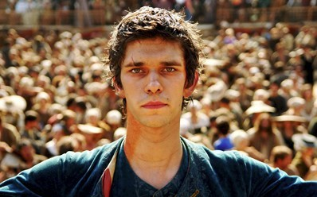
Конец

